Slide 1
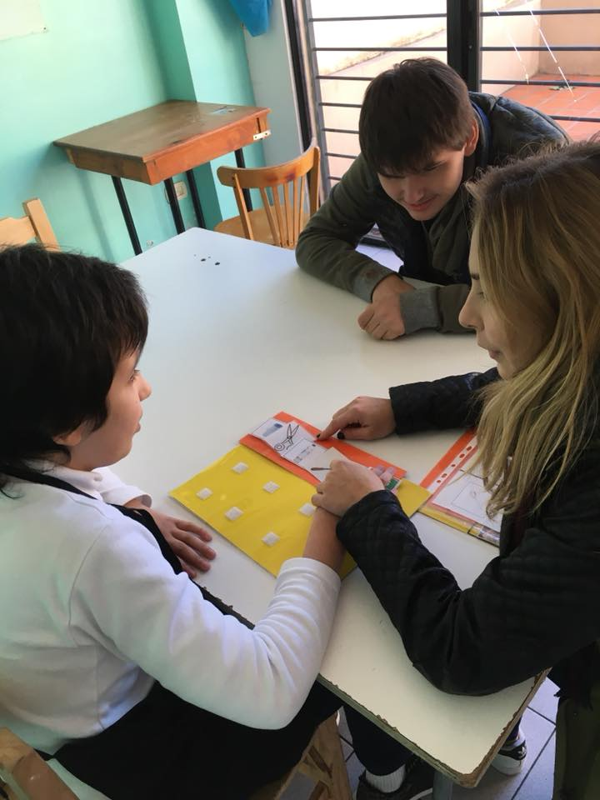
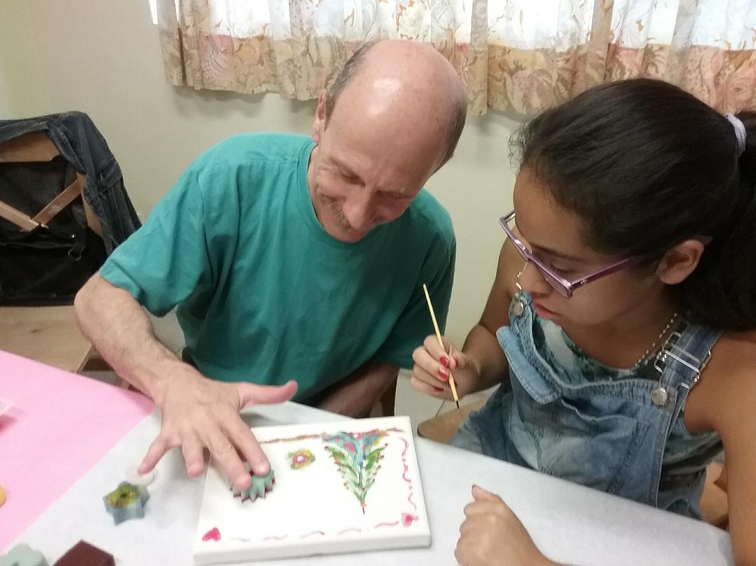
PRIMEROS PASOS EN LOS MODELOS CONTEXTUALES EN UN CENTRO TERAPEUTICO DE JOVENES DENTRO DEL ESPECTRO AUTISTA. Autor: Lic. Javier Brenlla Mail:javobren@yahoo.com.ar
INTRODUCCION
En el siguiente trabajo se observan las diferentes perspectivas teórico practicas que el Centro terapéutico CETIP fue desarrollando en el tratamiento de jóvenes dentro del TEA y cómo se fue introduciendo una perspectiva contextual funcional desde el modelo de Terapia de Aceptación y Compromiso sobre tres ejes que conforman la estructura de intervención: la familia, los jóvenes concurrentes y el equipo terapéutico.
OBJETIVO
Brindar una descripción sobre los primeros pasos en el centro terapéutico CETIP, especializado en TEA, en modelos contextuales
EJES DE INTERVENCION
Equipo terapéutico
Familia
Consultantes
Desarrollo
Desarrollar la intención en nuestro trabajo diario con presencia plena en el aquí y ahora junto al paciente.
Mediante practicas de Mindfulness para el equipo terapéutico, se buscó desarrollar la flexibilidad del terapeuta, permitiendo un mayor nivel de apertura hacia los consultantes sin recurrir al piloto automático como seguridad terapéutica.
Se fueron realizando capacitaciones en conceptualización de casos y análisis funcional de la conducta.
Consultantes: Realizar intervenciones centradas en el análisis funcional de la conducta, en la conducta verbal, partiendo de la historia de aprendizaje, migrando a una perspectiva contextual de los mismos
Se planteó la necesidad de darle más espacio a las familias. Esto implicaba un replanteo de cómo utilizar ese espacio, sabiendo que las familia no solamente estaba para recibir instrucciones terapéuticas o psicoeducación. Estaban ahí para ser escuchadas y no juzgadas, para conectarnos desde su vulnerabilidad, para estar plenamente presente con ellos.
CONCLUSION
Los primeros pasos en las terapias contextuales nos dejan ideas importantes. En primer lugar el trabajo sobre la flexibilidad y la búsqueda constante de una mente de principiante como catalizador de nuevos conocimientos en el equipo terapéutico llevo a nuevas conductas flexibles y amables en un estado de presencia pura con el paciente. Sin juicios ni pilotos automáticos que los desvíen del objetivo.
Las diferentes capacitaciones en conducta y en análisis funcional de la conducta llevo a reformular los tratamientos desde una mirada funcional y dejar la topografía como fuente de información.
El poder ver a la familia desde una perspectiva amorosa, no solo como fuente de herramientas terapéuticas, también como escucha permanente portadora de valores.
La familia como cambio contextual funcional entre el centro terapéutico y el joven .
La implementación del análisis funcional de la conducta nos permitió un gran avance en la conceptualización y elaboración de programación terapéutica basados en conducta.

